Slide 1
Осуществление межведомственного электронного информационного взаимодействия при оказании муниципальных услуг органами местного самоуправления муниципальных образований
Смоленской области

Slide 2
СОЗДАНИЕ МЕЖВЕДОМСТВЕННОГО ЗАПРОСА В РОСРЕЕСТР
На примере запроса «Выписка из ЕГРН о правах отдельного лица на имевшиеся/имеющиеся у него объекты недвижимости»
Загрузить систему электронного документооборота ДелоPro;

Slide 3
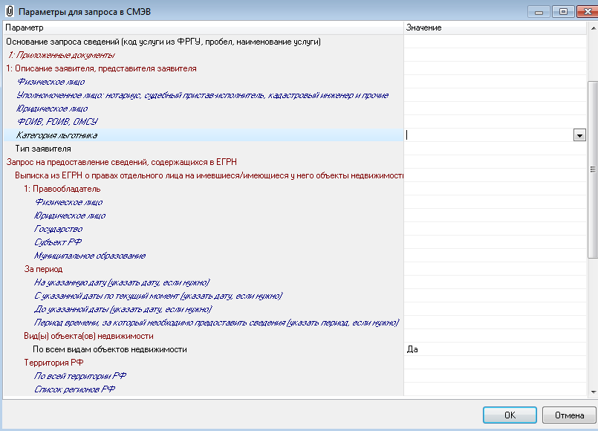
СОЗДАНИЕ МЕЖВЕДОМСТВЕННОГО ЗАПРОСА В РОСРЕЕСТР
На примере запроса «Выписка из ЕГРН о правах отдельного лица на имевшиеся/имеющиеся у него объекты недвижимости»
1
2
3

Slide 4
СОЗДАНИЕ МЕЖВЕДОМСТВЕННОГО ЗАПРОСА В РОСРЕЕСТР
На примере запроса «Выписка из ЕГРН о правах отдельного лица на имевшиеся/имеющиеся у него объекты недвижимости»
ПРИМЕР: 6700000000171658753 Предоставление гражданам, имеющим трех и более детей, земельных участков в собственность бесплатно

Slide 5
СОЗДАНИЕ МЕЖВЕДОМСТВЕННОГО ЗАПРОСА В РОСРЕЕСТР
На примере запроса «Выписка из ЕГРН о правах отдельного лица на имевшиеся/имеющиеся у него объекты недвижимости»

Slide 6
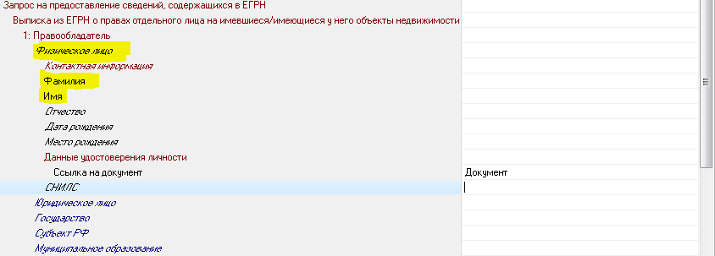
СОЗДАНИЕ МЕЖВЕДОМСТВЕННОГО ЗАПРОСА В РОСРЕЕСТР
На примере запроса «Выписка из ЕГРН о правах отдельного лица на имевшиеся/имеющиеся у него объекты недвижимости»
Место рождения не вводить!
!!!! СНИЛС (ХХХ-ХХХ-ХХХ ХХ) !!!!

Slide 7
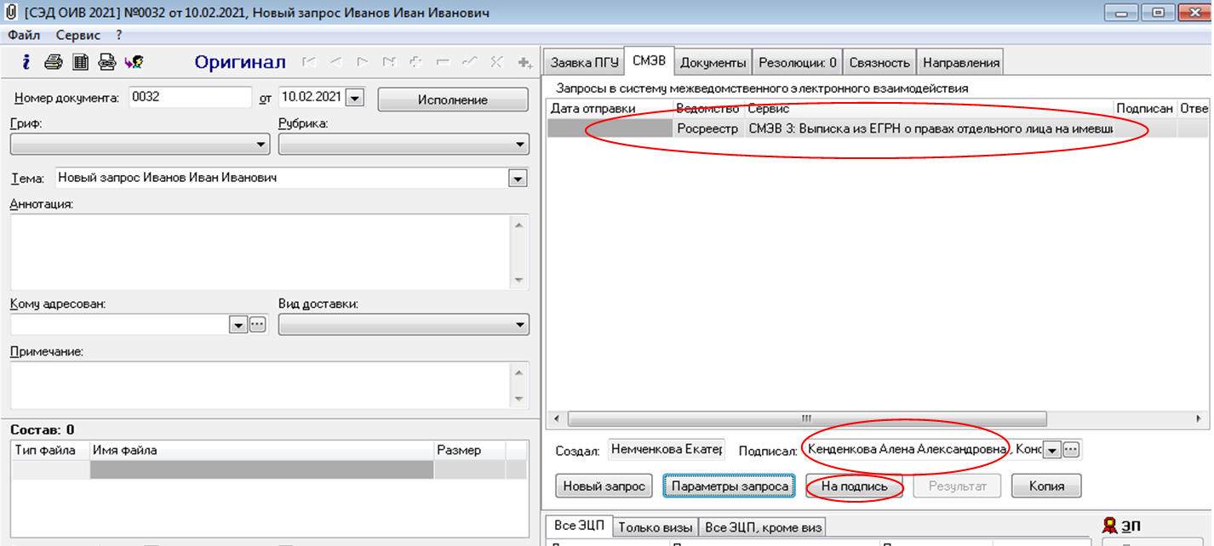
СОЗДАНИЕ МЕЖВЕДОМСТВЕННОГО ЗАПРОСА В РОСРЕЕСТР На примере запроса «Выписка из ЕГРН о правах отдельного лица на имевшиеся/имеющиеся у него объекты недвижимости»
После того, как запрос будет подписан, высветится отчет в поле «Информация о событиях» и в поле «Подписан» появится зеленая галочка. После этого нажимаем «Отправить»

Slide 8
СОЗДАНИЕ МЕЖВЕДОМСТВЕННОГО ЗАПРОСА В РОСРЕЕСТР На примере запроса «Выписка из ЕГРН о правах отдельного лица на имевшиеся/имеющиеся у него объекты недвижимости»
Нажмите кнопку «Показать результат».
Появится статус «В обработке».
Ответ на запрос от Росреестра может приходить через 1 – 5 дней

Slide 9
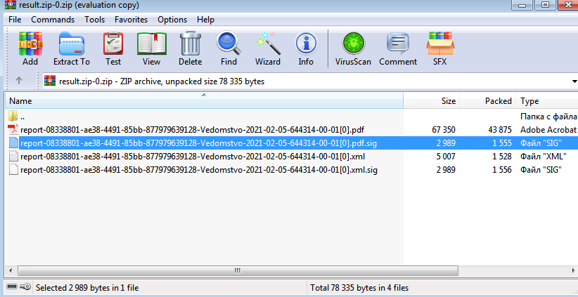
СОЗДАНИЕ МЕЖВЕДОМСТВЕННОГО ЗАПРОСА В РОСРЕЕСТР На примере запроса «Выписка из ЕГРН о правах отдельного лица на имевшиеся/имеющиеся у него объекты недвижимости»
Результат приходит в формате .pdf и .xml

Slide 10
Справочник кодов услуг (идентификаторы) на ФРГУ и наименование муниципальных услуг можно скачать по ссылке https://www.smoladmin.ru/administraciya-goroda/struktura/komitet-po-informacionnym-resursam-i-telekommunikaciyam/v-pomosch-polzovatelyu/
Данные по структурным подразделениям можно посмотреть на сайте https://egrul.nalog.ru/

